Slide 1
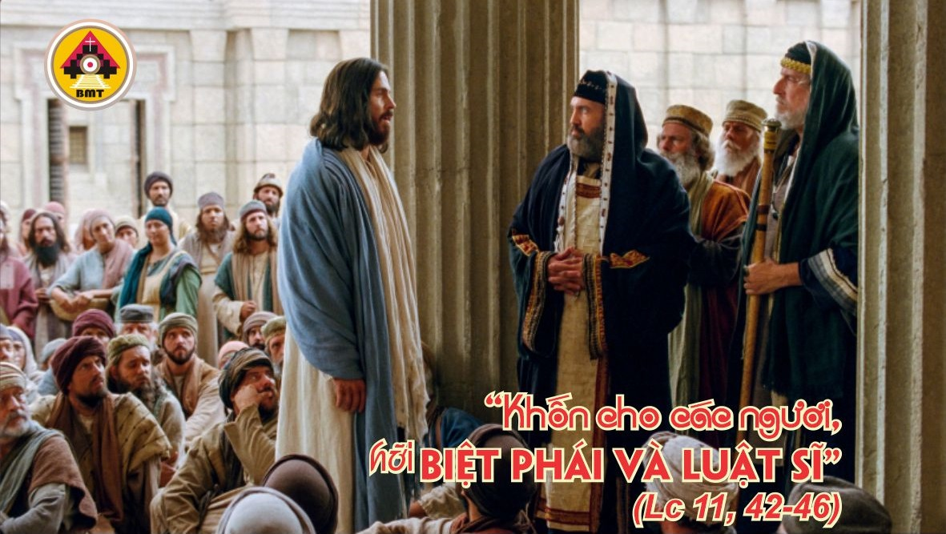

THỨ TƯ TUẦN XXVIII THƯỜNG NIÊN A

Slide 2
Ca Nhập Lễ
Lạy Chúa, lạy Chúa, nếu Chúa nhớ hoài sự lỗi, nào ai chịu nổi được ư? Vì lạy Thiên Chúa Is-ra-el, Chúa thường rộng lượng thứ tha.

Slide 3

Bài Đọc 1: Gl 5, 18-25
“Những ai thuộc về Ðức Kitô, thì đóng đinh xác thịt cùng với các dục vọng vào thập giá”.
Trích thư Thánh Phalô Tông đồ
gửi tín hữu Galata.

Slide 4
Đáp Ca
Tv 1, 1-2. 3. 4 và 6
Đáp: Lạy Chúa, ai theo Chúa sẽ được ánh sáng ban sự sống (c. Jo 8,12).

Slide 5
Alleluia: Mt 4, 4b
Alleluia-alleluia: – Người ta sống không nguyên bởi bánh, nhưng bởi mọi lời do miệng Thiên Chúa phán ra. – Alleluia.

Slide 6
Phúc Âm: Lc 11, 42-46

Slide 7


Slide 8

DÂNG LỄ

Slide 9
CA HIỆP LỄ
Bọn giàu sang đã sa cơ nghèo đói; nhưng người tìm Chúa chẳng thiếu chi thiện hảo.

Slide 10
THỨ TƯ TUẦN XXVIII THƯỜNG NIÊN A

